Slide 1
OT & 시간복잡도
BABO 4기 이론반
분석 22기 원종빈

Slide 2
CONTENTS
OT
공부 방향성 제안
시간복잡도

Slide 3
1. OT

Slide 4
OT - 스터디장 소개
분석 22기 원종빈
고려대학교 언어학/인공지능 전공
서울대학교 데이터사이언스 대학원 SKI-ML Lab 인턴 중
관심분야: LLM, RAG 등 NLP 전반
코테 경험 1회 (LG전자), 자구알 수강, 바보 3기, 백준은 매일 풀려고 노력중!
첫 날인만큼, 다른 분들도 간단히 소개해주시면 좋을 것 같습니다~!

Slide 5
OT - 진행방식
활동은 매주 일요일 늦은 9시~10시, 비대면
매주 발제자를 선정/초청해 다음의 이론들에 대해서 30분 내외로 발제
발제 자료는 이론반-발제자료 폴더에 정리해주세요
발제자 외 팀원들은 발제자가 준비한 자료(혹은 이코테 교재)를 미리 훑어보고, 발제자가 선정한 연습문제를 풀어서 Github에 push해야함.
각자 푼 문제는 이론반-원종빈처럼 개인 폴더에 정리해주세요. (ipynb 권장)
발제자가 발제한 문제들은 다음 시간에 팀원 중 랜덤으로 뽑아서 풀이 및 생각 공유

Slide 6
OT - 발제자 선정
주차 | 일시 | 주제 | 발제자 | 비고
1주차 | 7/28 | OT, 시간복잡도 | 원종빈
2주차 | 8/4 | 그리디
3주차 | 8/11 | DFS/BFS | 원종빈
4주차 | 8/18 | 이진탐색
5주차 | 8/25 | 다이나믹 프로그래밍 | 유종문 (예정)
6주차 | 9/1 | 최단경로 알고리즘 | 이상윤 (예정)
7주차 | 9/8 | TBA

Slide 7
2. 공부방향성 제안

Slide 8


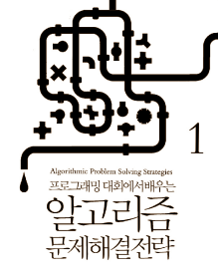
공부방향성 제안
<이것이 취업을 위한 코딩테스트다> (이하 이코테) → 알고리즘 이론을 입문하기에 좋다!

Slide 9
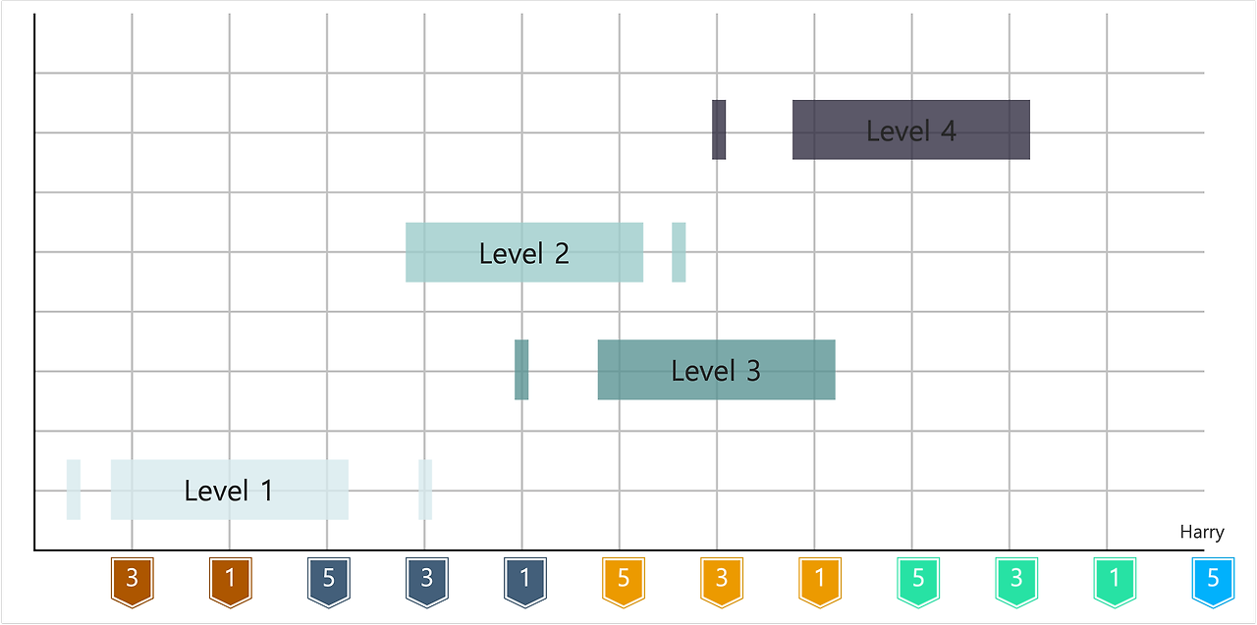
공부방향성 제안
문제풀이는 백준 + solved.ac 조합을 추천한다!
solved.ac 클래스부터 하나씩 미는 게 좋은 것 같다!
이때, 매번 제출-실패를 반복 X, 스스로 테스트케이스 & 디버깅 O
참고: 릿코드, 프로그래머스
보통 실제 코테에서는 프로그래머스 플랫폼을 자주 활용한다!
보통의 코테는 프로그래머스 lv 2~3 수준으로 출제된다고 한다!

Slide 10
공부방향성 제안
내가 맞게 풀었는지, 좋은 코드인지는 어떻게 알 수 있을까?
결국 꾸준함이 제일 중요한 것 같다!
문풀반에 놀러가기 (매주 토요일 15~16시)
각자 BABO Github에 PR/Push 해보기
https://github.com/BOAZ-bigdata/24-2_Study_BABO_Algorithm

Slide 11
3. 시간복잡도

Slide 12
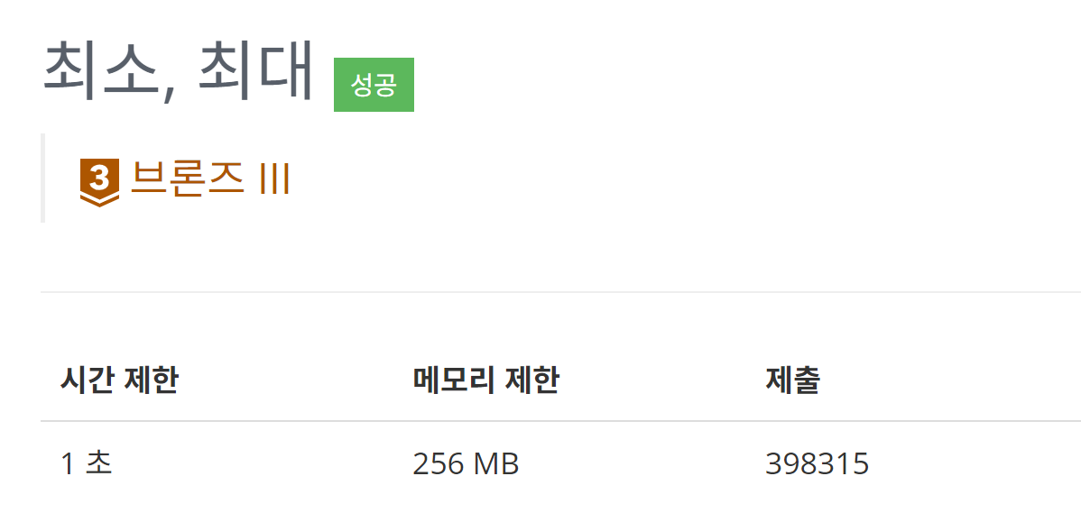
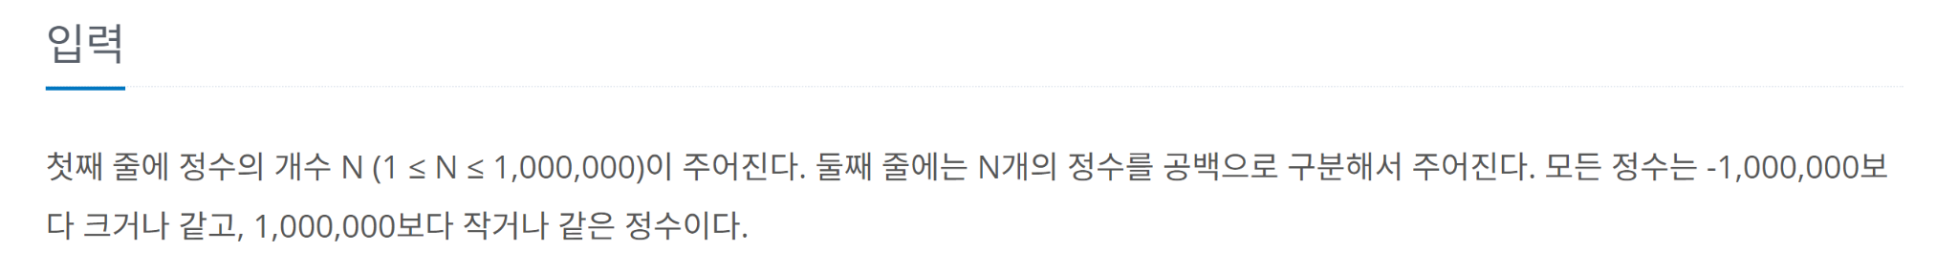
시간 복잡도(Time Complexity)란?
시간 복잡도: 해당 알고리즘을 수행하는 데 필요한 연산의 횟수/소요 시간
(CPython 3.7 기준) 초당 20_000_000(2천만)번의 연산을 수행한다.
공간 복잡도: 해당 알고리즘을 수행하는 데 필요한 메모리의 양
백준 10818번: 최소, 최대

Slide 13
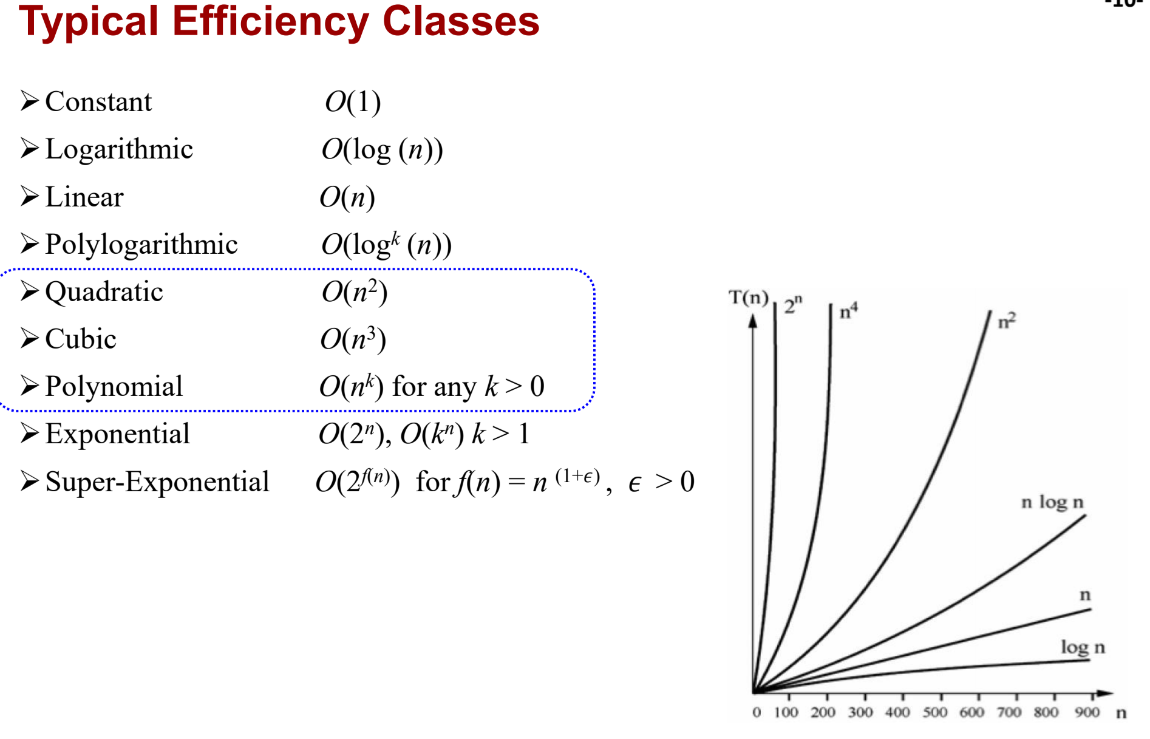
Big-O 표기법
어떠한 알고리즘이 가지는 시간복잡도의 상한선(upper-bound), 즉 최악의 경우!
보통은 가장 차수가 높은 항만 고려한다! (계수 역시 무시하는 경우도 많음)
O(n^2), O(n), O(2^n)....
n = 10_000_000
for i in range(n):
i += 10
i /= 2
print(i)

Slide 14
Big-O 표기법
•N의 범위가 500인 경우: 시간 복잡도가 $O(N^3)$인 알고리즘을 설계하면 문제를 풀 수 있다.
•N의 범위가 2,000인 경우: 시간 복잡도가 $O(N^2)$인 알고리즘을 설계하면 문제를 풀 수 있다.
•N의 범위가 100,000인 경우: 시간 복잡도가 $O(NlogN)$인 알고리즘을 설계하면 문제를 풀 수 있다.
•N의 범위가 10,000,000인 경우: 시간 복잡도가 $O(N)$인 알고리즘을 설계하면 문제를 풀 수 있다.
# 매번 입력된 숫자를 리스트에 추가해, 그 합계를 구하는 알고리즘
n_inputs = int(input())
nums = []
for _ in range(n_inputs):
nums.append(int(input()))
print(sum(nums))

Slide 15
Brute-force(완전탐색) 알고리즘
모든 경우의 수를 brutally(무지성으로) 다 세보는 알고리즘
코드 짜기는 쉽지만, 정작 해당 조건을 완전탐색으로 풀어야하는지를 판단하기 쉽지 않다!
시간복잡도를 활용해 추정해보자!
백준 1018번: 체스판 다시 칠하기
small tip: import sys; input = lambda: sys.stdin.readline().rstrip() makes input faster! (only BOJ)
출처: https://djm03178.tistory.com/21

Slide 16
Time Complexity is not easy!
알고리즘을 공부한다 == 주어진 시간복잡도 내에 문제를 해결한다
시간복잡도의 제한만 없다면, 사실 모든 문제를 brute-force로 해결하는 것도 가능하다!
그렇기에 알고리즘/코드를 공부할 때, 해당 코드의 시간복잡도도 함께 공부하자!
그리고 정작 문제를 풀었더라도, 시간복잡도를 더 줄일 수 있는 테크닉/방법은 없는지도 고민하자!
첨부한 1_time_complexity.md 파일이 도움이 되었으면 좋겠습니다!

Slide 17
과제 공지
1. 백준 1018번: 체스판 다시 칠하기 (S4)
2. 백준 18870번: 좌표 압축 (S2)
3. 프로그래머스 - 연속된 부분 수열의 합 (lv2)

